Slide 1
第三次新人週報
工號:1180145
姓名:李宗儒
到職日:107/11/26

Slide 2
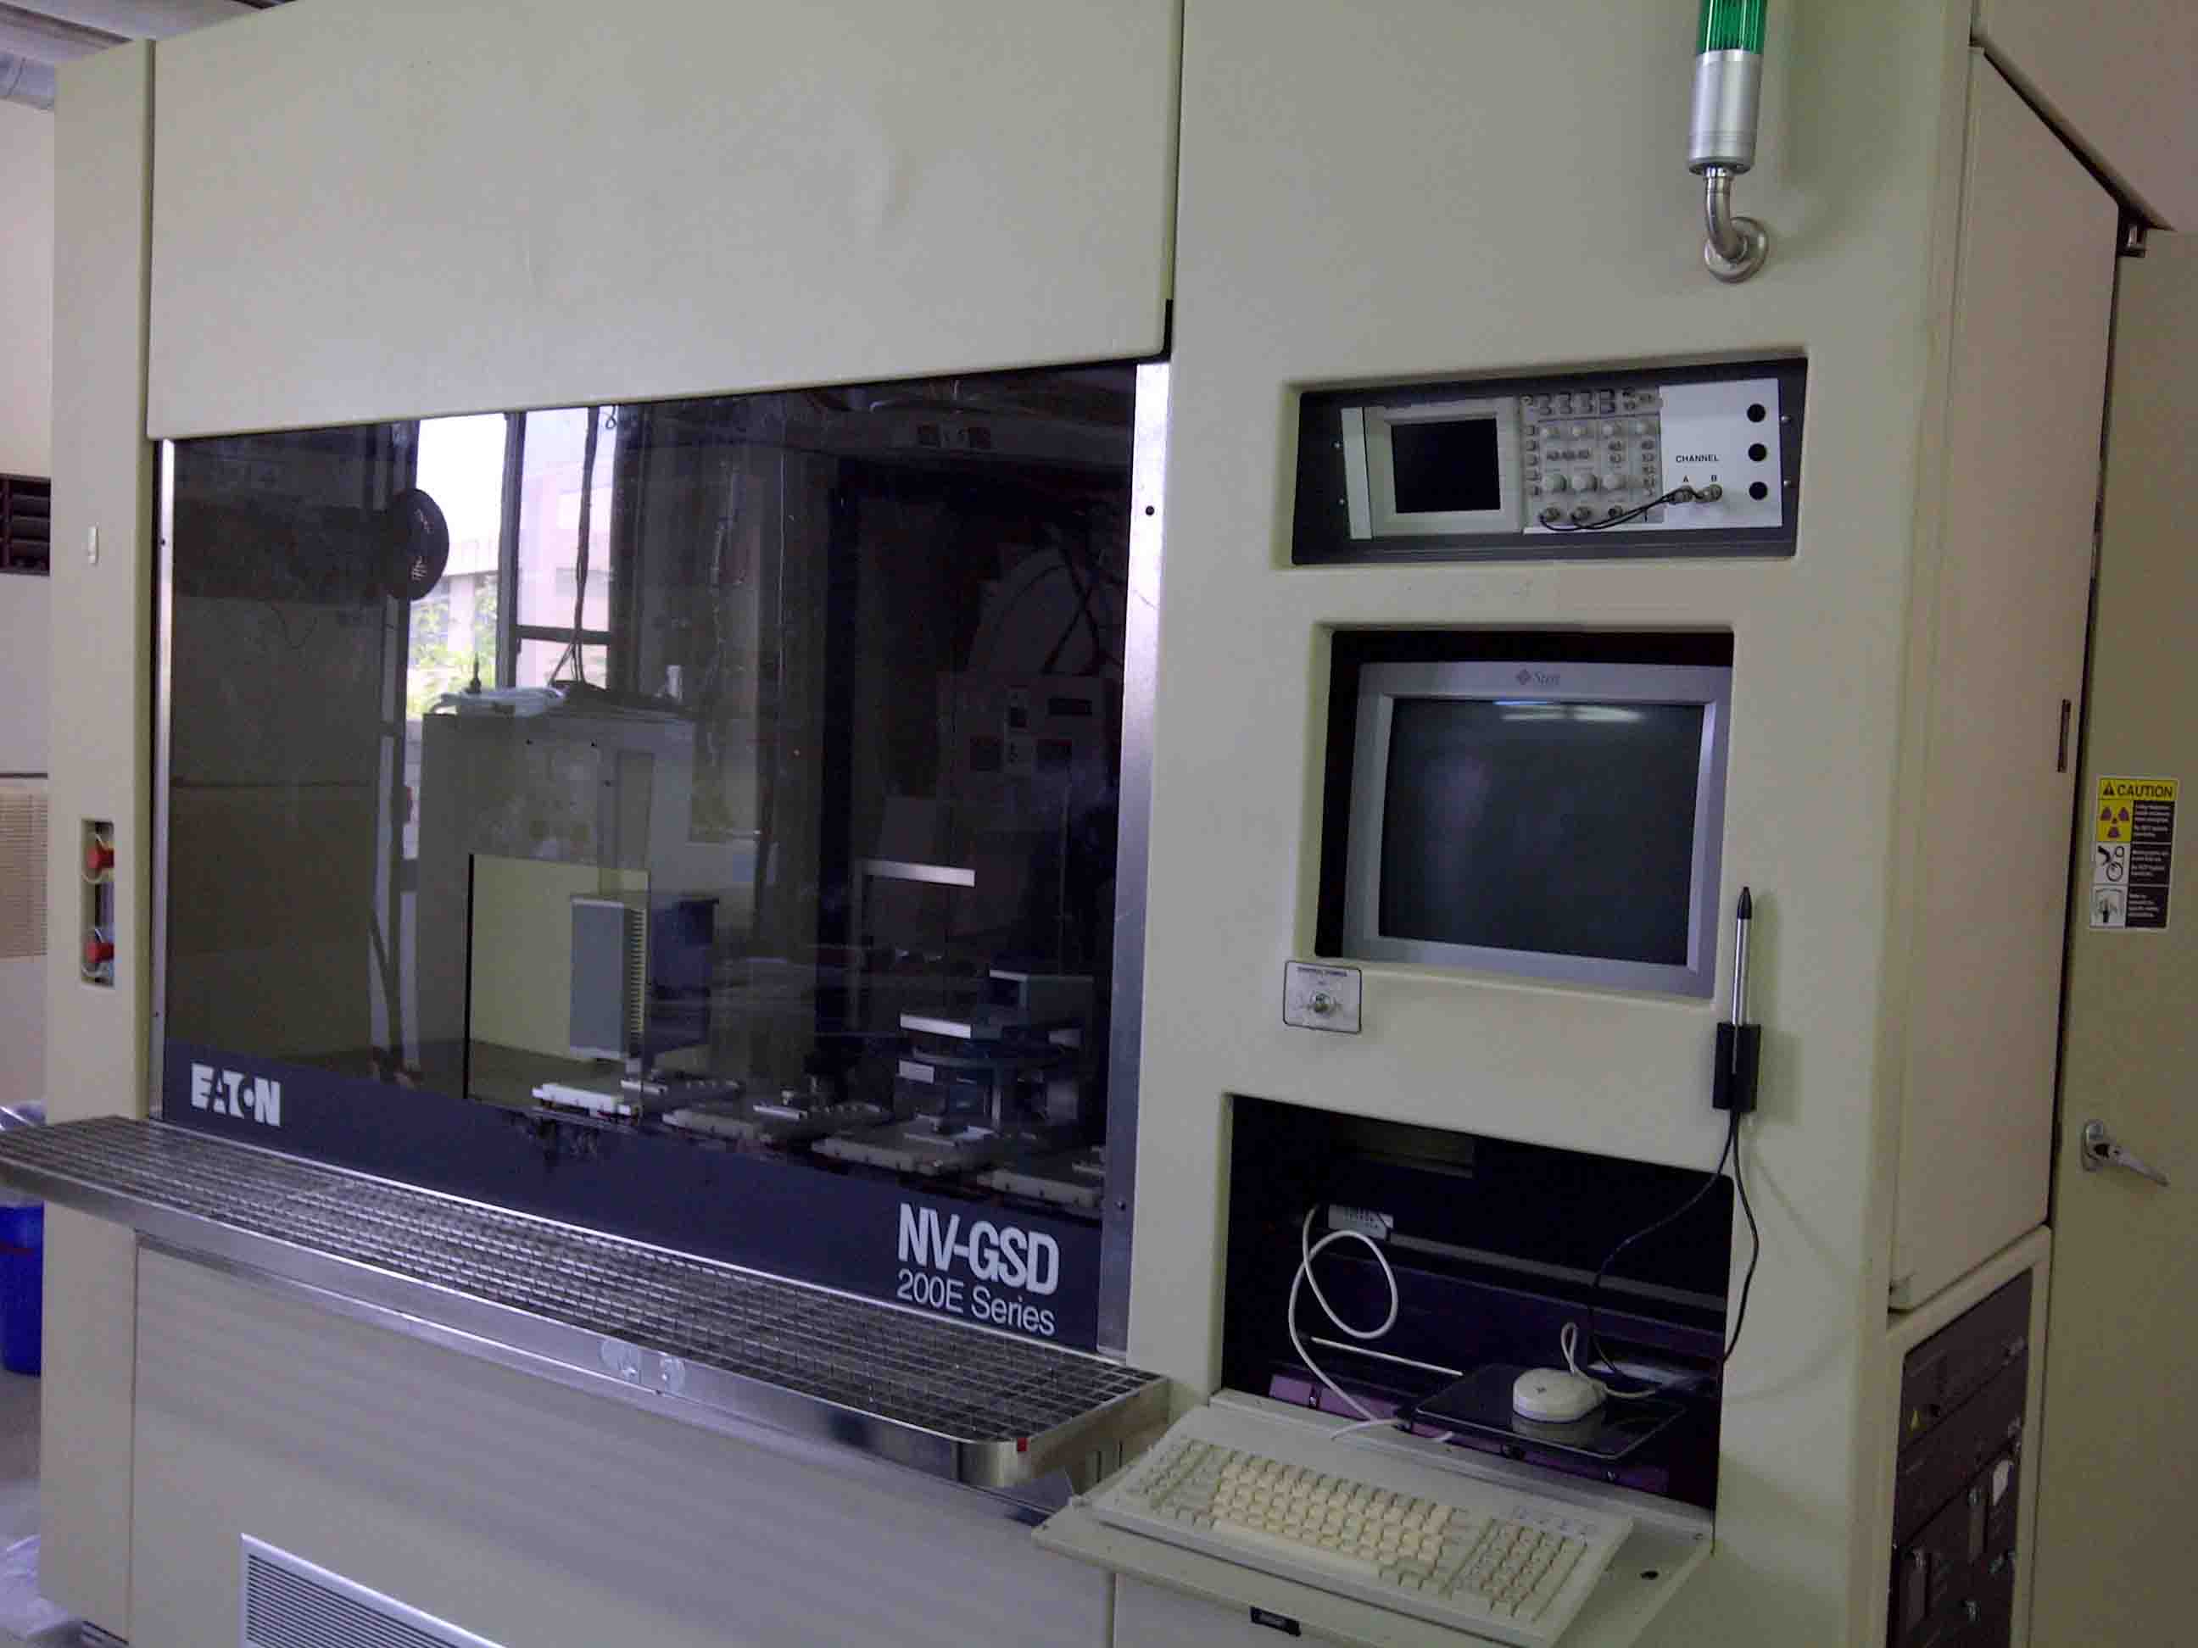
大綱
本週主題為GSD的傳送
主要介紹Wafer的傳送途徑及傳送構造

Slide 3
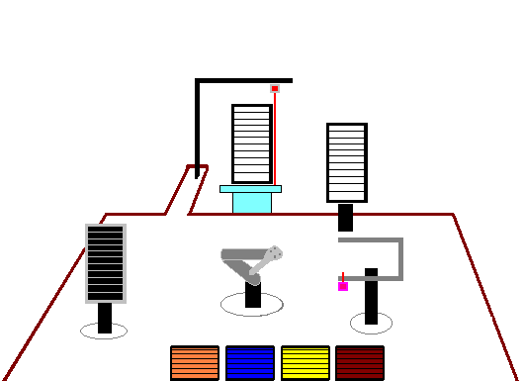
傳送分成大氣與真空兩部分
Vacuum Cassette
Load
Buffer
Dummy Buffer
Aligner
Cassette Table
IN-AIR
Robot
此圖為GSD IN-AIR的傳送途徑

Slide 4
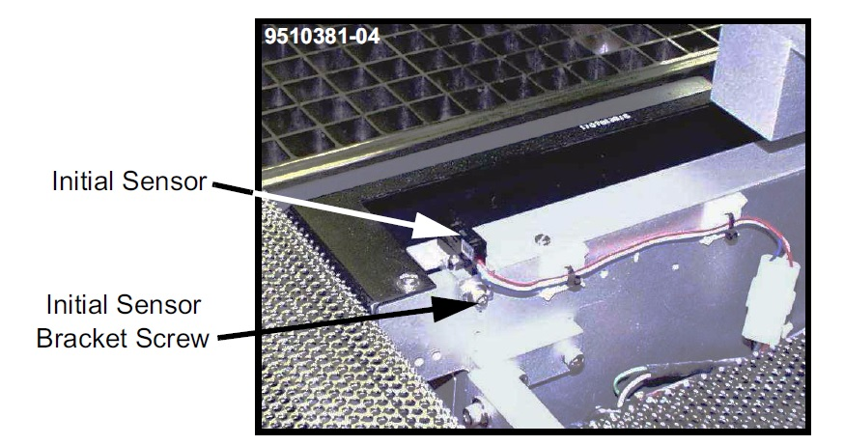
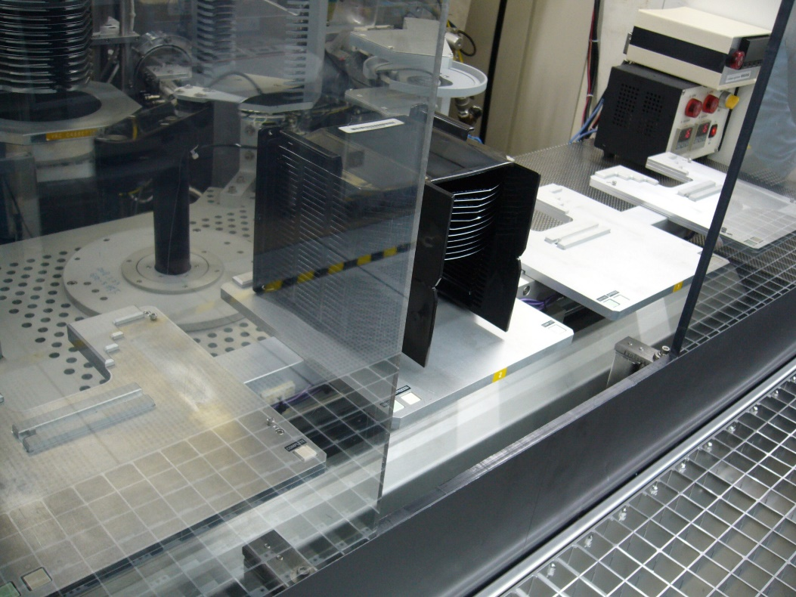
Cassette Table

Slide 5
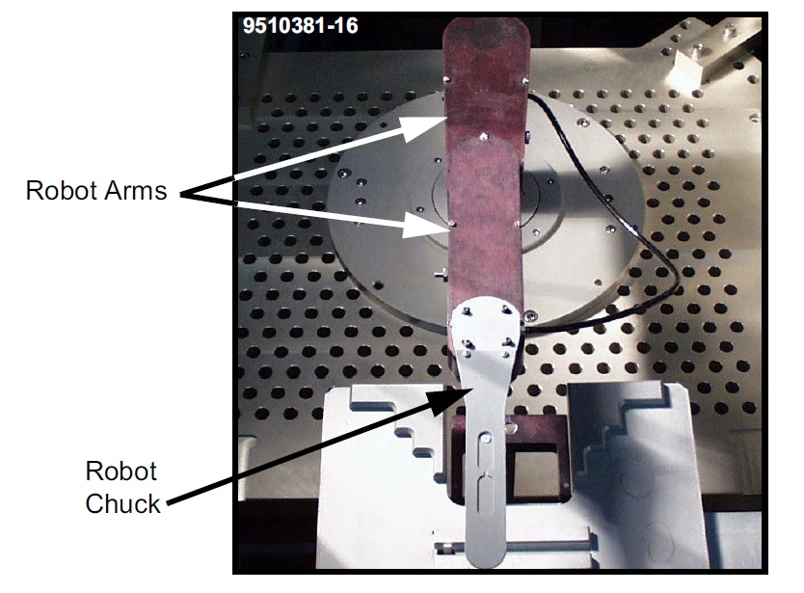
IN-AIR Robot
大氣下傳送的手臂
是以下方Motor帶動
有RTZ三軸

Slide 6
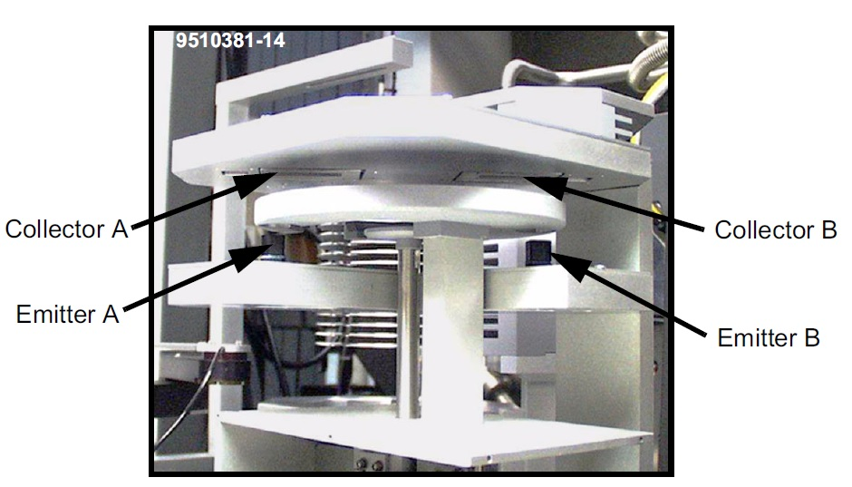
Aligner
整平邊的裝置
Emitter A & Emitter B 為感應平邊的訊號發射器

Slide 7
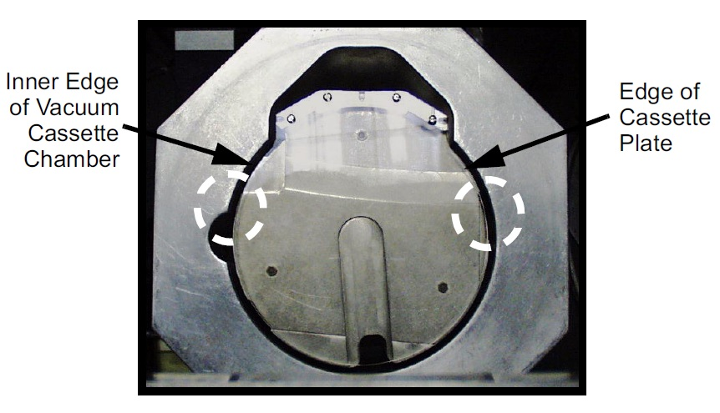
Vacuum Cassette
Vac-Cassette重點:
透過Motor來控制每個Slot位置
Elevator必須乘載17片Wafer
多的Wafer會放置在Load Buffer
不到17片Wafer,則會從Dummy Buffer取Dummy來補
傳送完17片Wafer後,會到Down的位置,再透過Stand倒向Disk並進行真空傳送.

Slide 8
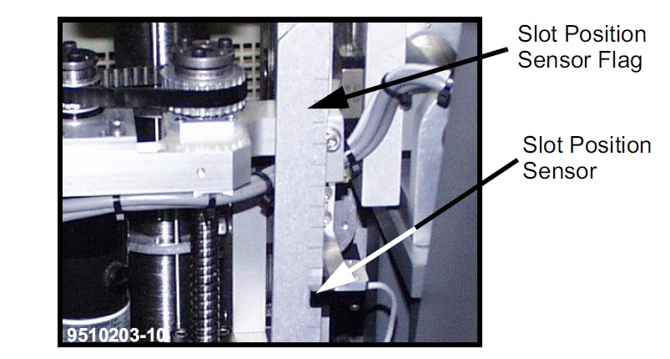
Elevator Slot Sensor

Slide 9
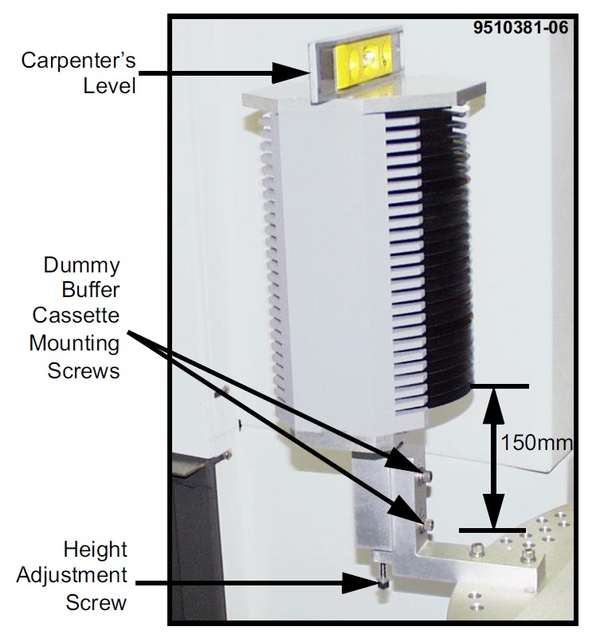
Dummy Buffer
Dummy總Dose量在超過規定劑量(5.5E17)前須更換New Dummy.
更換Dummy流程:
在空的Table上選擇Dummy Unload.
放置空的Cassette在對應的Table上.
在空的Table上選擇Dummy Load.
放置乘載25片Dummy的Cassette在對應的Table上.
切換至Auto Mode.

Slide 10
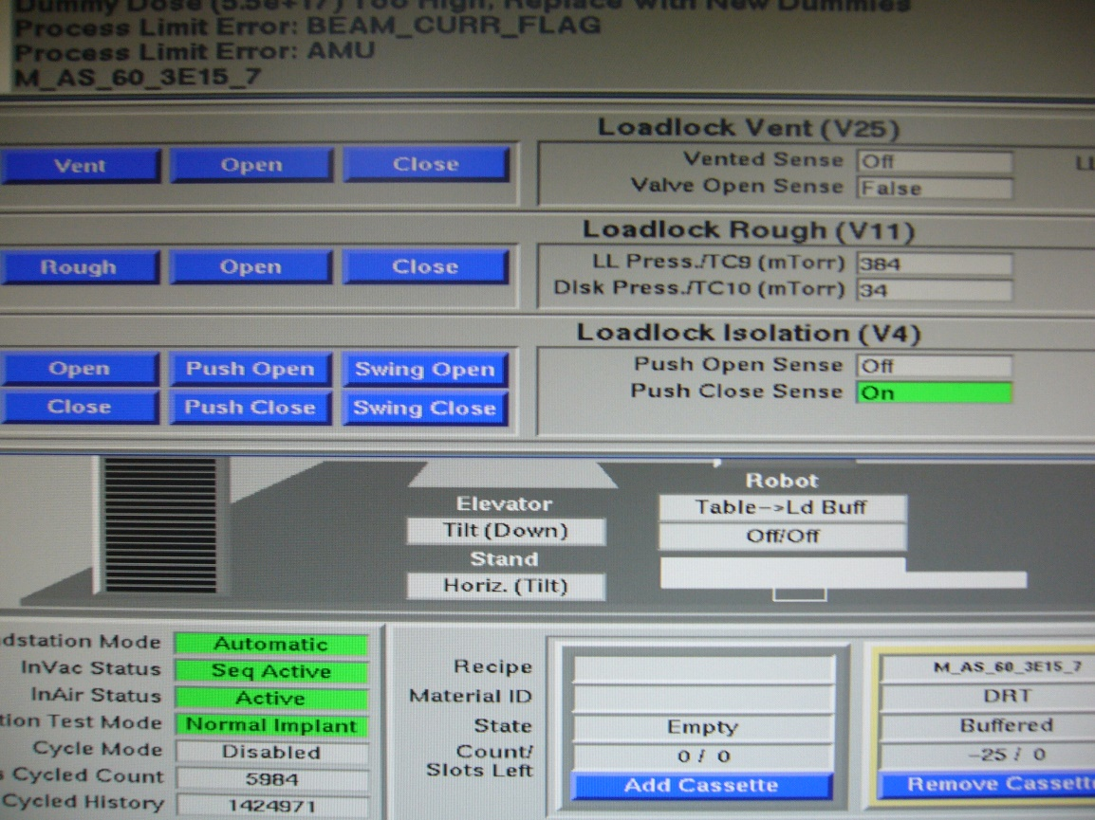
Loadlock Rough

Slide 11
IN-VAC傳送

Slide 12
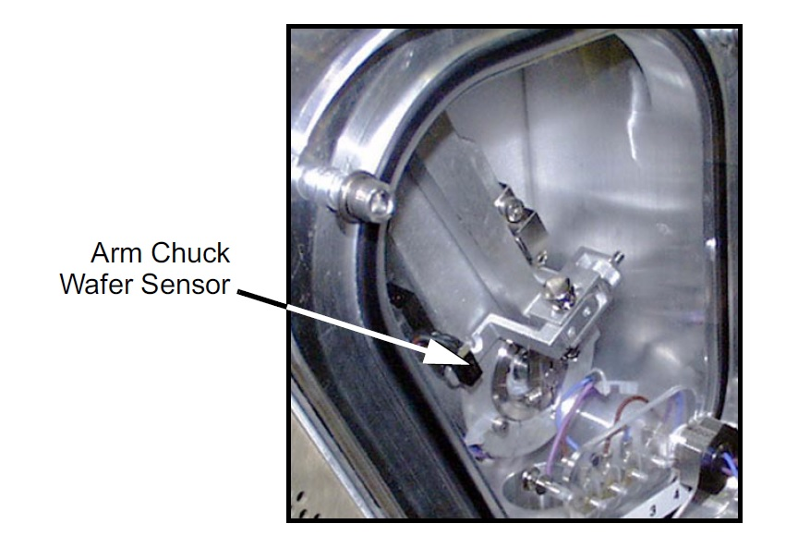
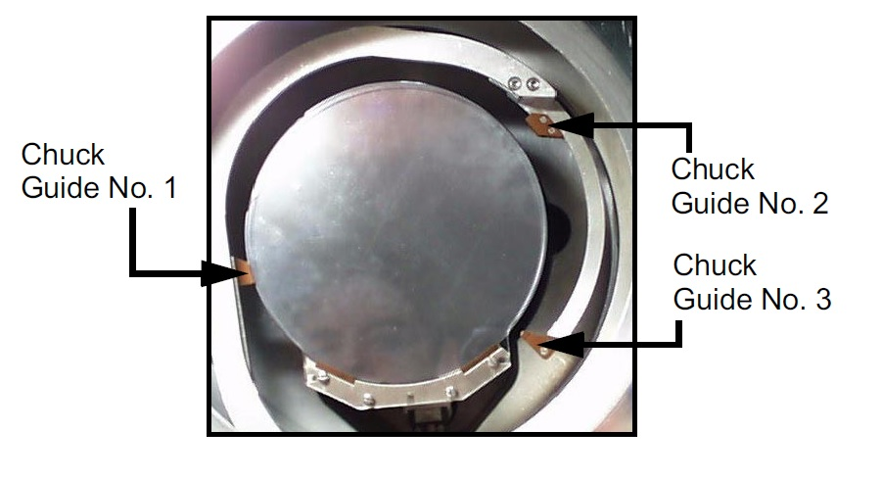
IN-VAC ARM

Slide 13
IN-VAC ARM
In-Vac Arm重點:
Arm移動是以Motor帶動,Chuck Seq/Release Seq則是以Cylinder作動
Arm的Chuck有三個固定Wafer的點,
當Arm無法Initial時,必須確認Arm不會撞到Vac-Cassette才可消除Interlock進行Initial,否則會撞到
當不幸破片時,必須以Air Gun朝Arm Bellow吹,以防Arm Bellow在作動時被破片刺破導致真空有漏

Slide 14
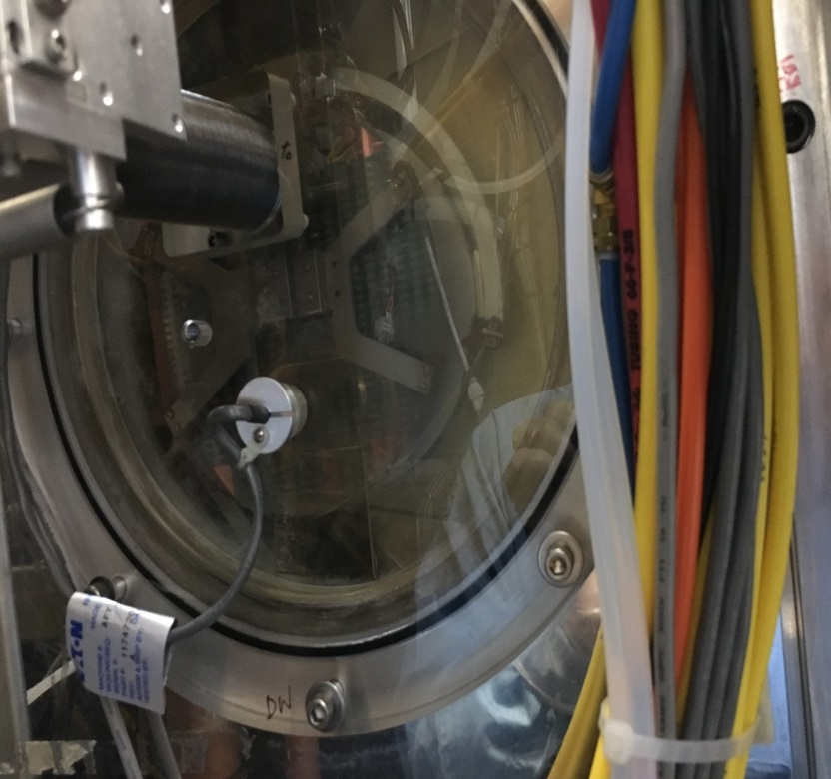
Holder
Wafer Holder重點:
以Cylinder作動
位置有Forward、Center、Backward , Forward為承接Disk的Wafer的位置,Center為承接In-Vac Arm Wafer的位置,Backward為待命位置.
真空傳送當機時,務必確認Holder為Backward的位置,以防In-Vac Arm碰撞.

Slide 15
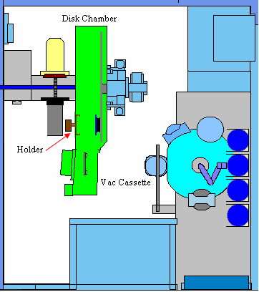
GSD 整體傳送途徑

Slide 16
本週心得
這週學到所有IMP機台的Source PM,破真空建真空的流程都大致明白,但是6200的Electrode部分還是不熟練,需要多加練習,調機部分還是不太熟悉,GSD跟E500目前都沒什麼問題,主要是VIISION跟6200還沒什麼機會玩玩看調機.
多虧了各位學長,讓我機台的傳送流程也學到不少,目前除了VIISION還沒完整手動試傳送過,其他都至少有手動傳送過一次,這對日後值班會很有幫助.

